Slide 1
Счастье Дому Престарелых
XV летняя сессия лидеров студенческого самоуправления
Профессиональных образовательных организаций
Команда
«Солянка»
Байкальск, 2018

Slide 2
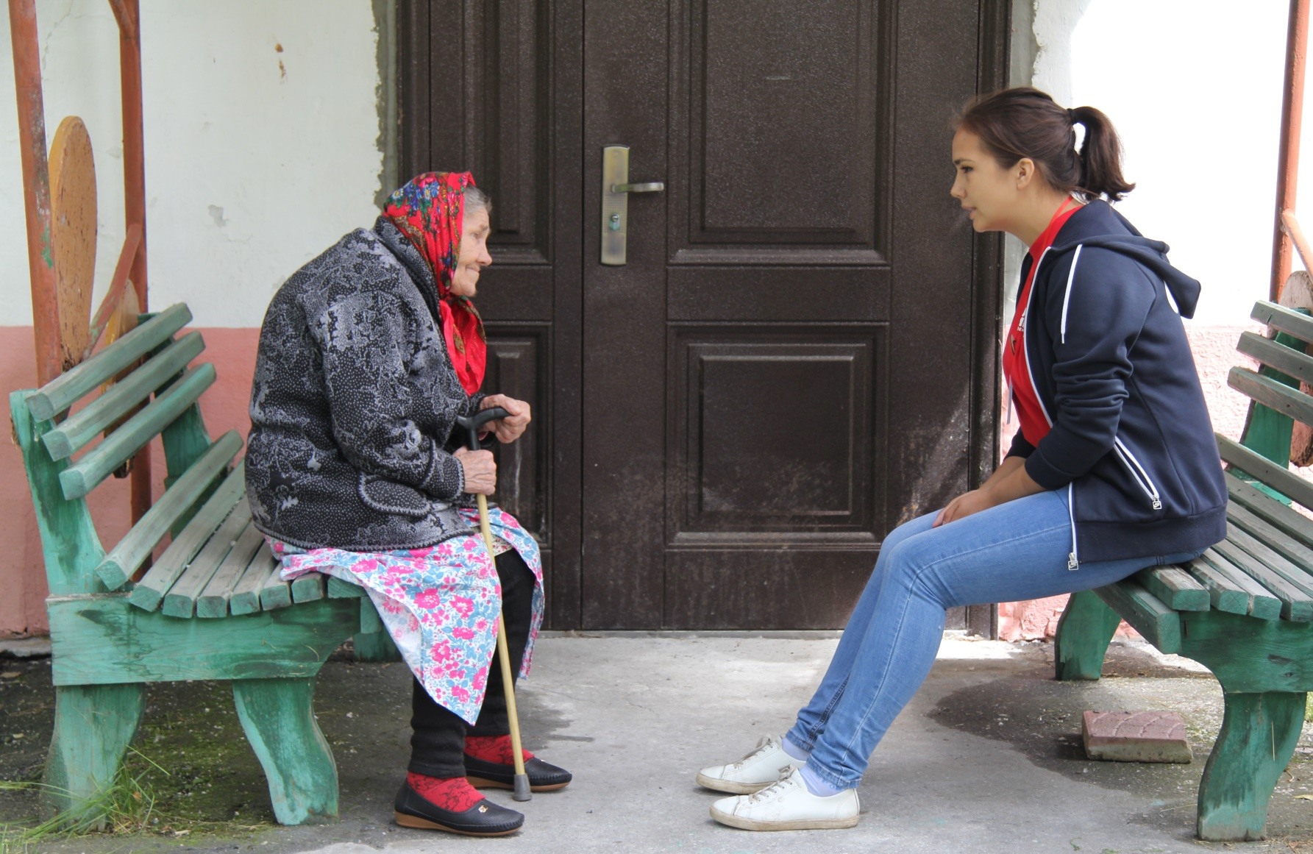
Проблема
Нехватка культурно-массовых мероприятий для
маломобильных пенсионеров дома престарелых
г. Байкальска

Slide 3
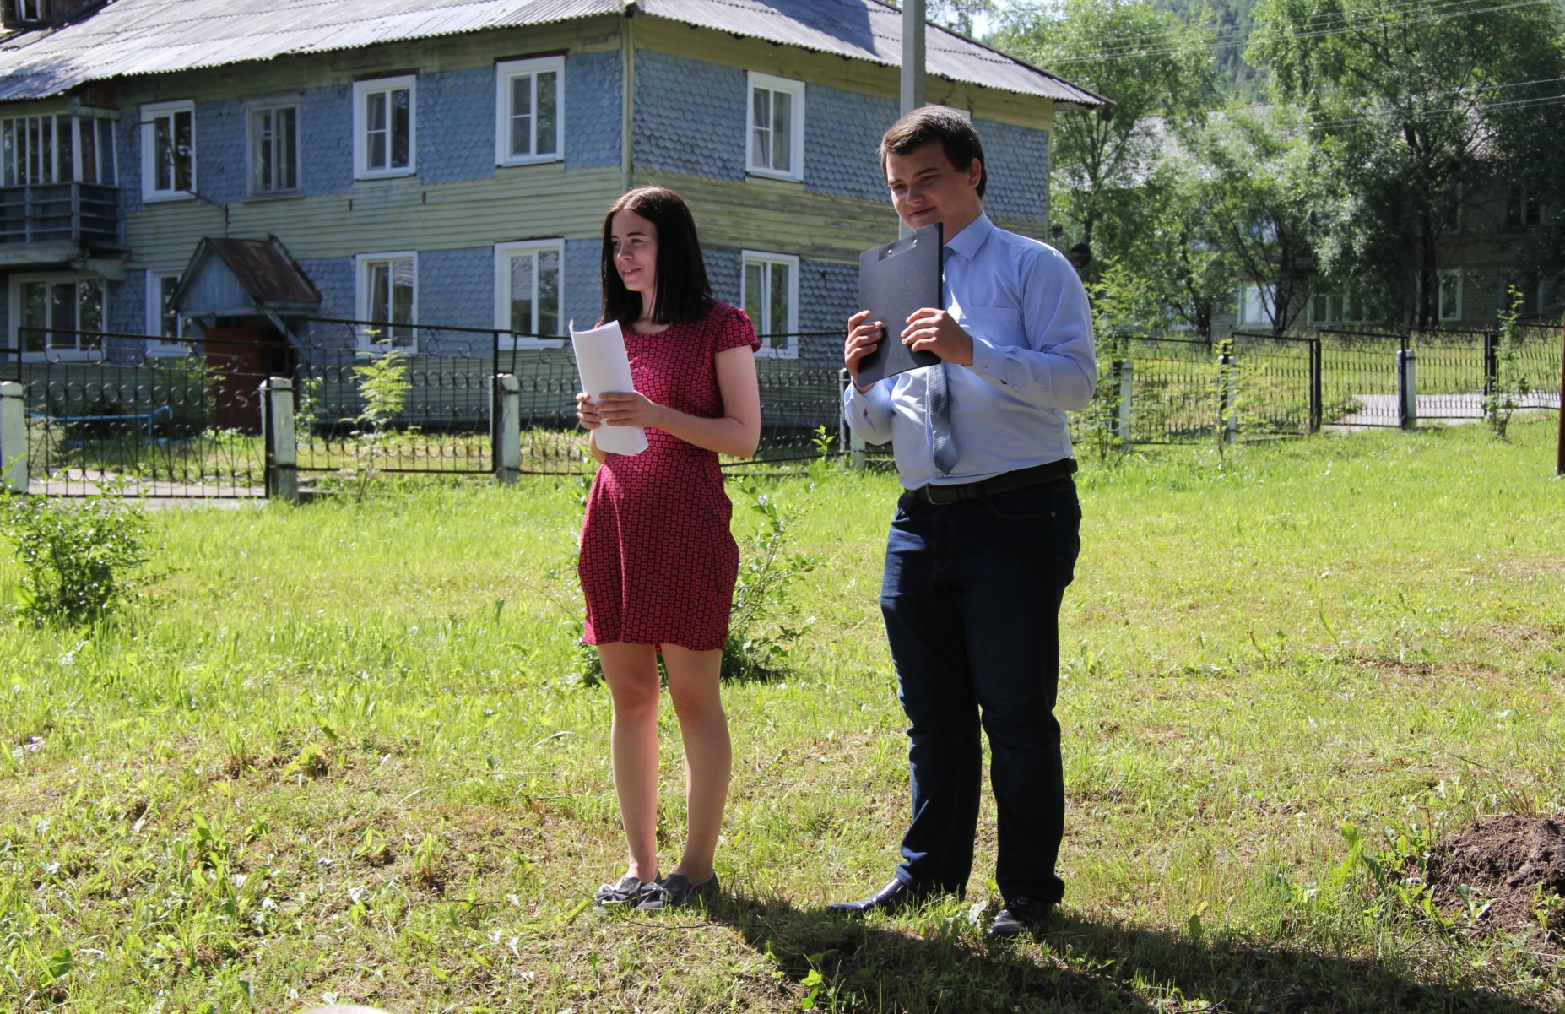
Организация культурной программы
Цель

Slide 4
Задачи:
Организовать рабочую группу, место проведения концерта и реквизита оборудования
Составить концертную программу
Провести культурно-массовую программу

Slide 5
План-график реализации проекта
№ | Наименование работ | Сроки | Ответствен-ный | Необходимые ресурсы
1 | Поиск музыкального оборудования | 2 ч. | Олег Фролов | Колонка/гитара
2 | Написание сценария | 3 ч. | Владислав Коробов | Интернет, ПК, принтер, бумага
3 | Организация рабочей группы | сутки | Харина Алёна

Slide 6
Риски
№ | Наименование риска | Степень влияния на проект | Мероприятия по управлению рисками
1 | Резкое изменение погодных условий | Средняя | Перенесение мероприятия в помещение
2 | Незаинтересованность пожилых людей в проведении основной программы | Высокая | Замена мероприятия
3 | Неисправность оборудования и ее отсутствие | Низкая | Замена номеров

Slide 7
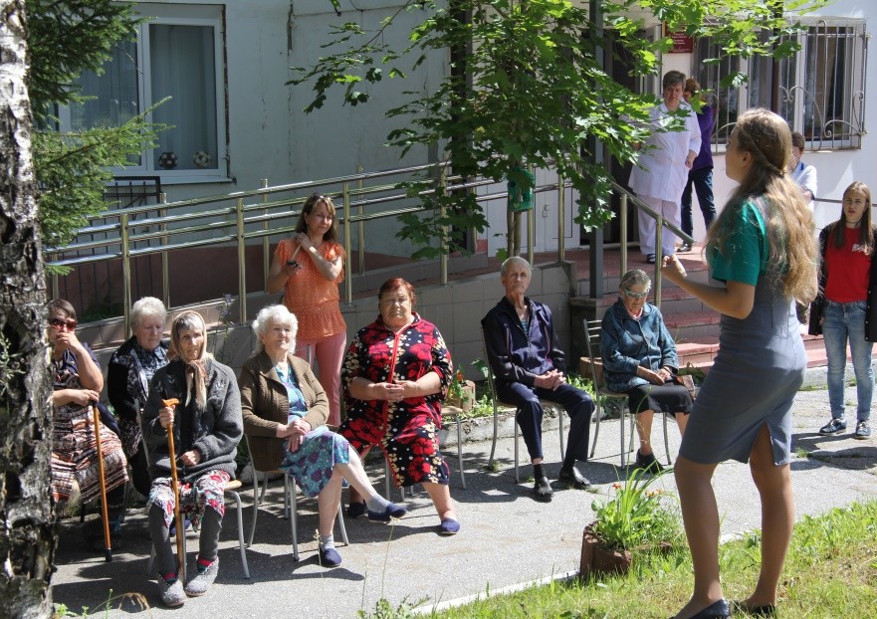
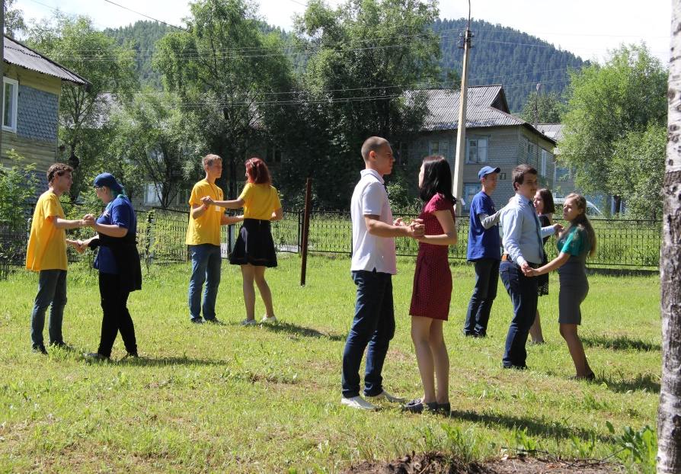
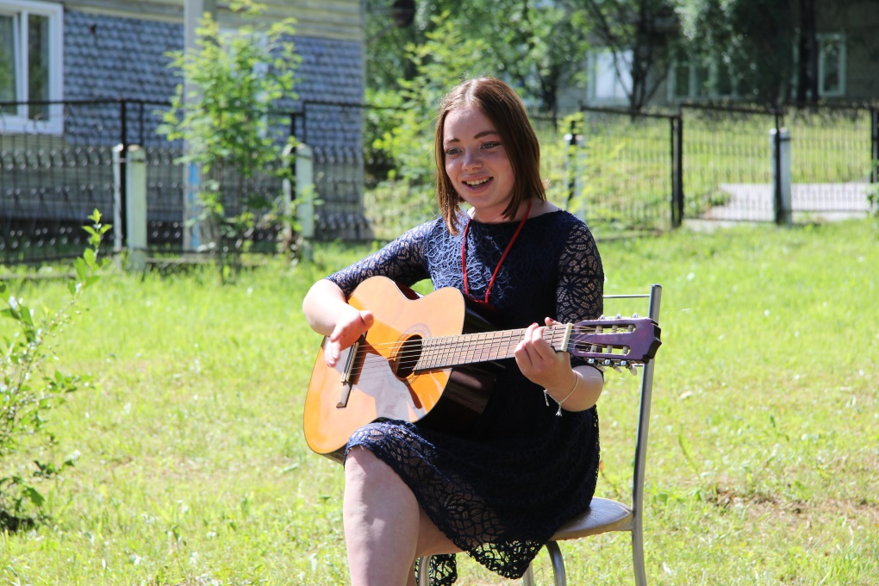
Процесс реализации проекта
Подготовка зала
Проведение творческих номеров

Slide 8
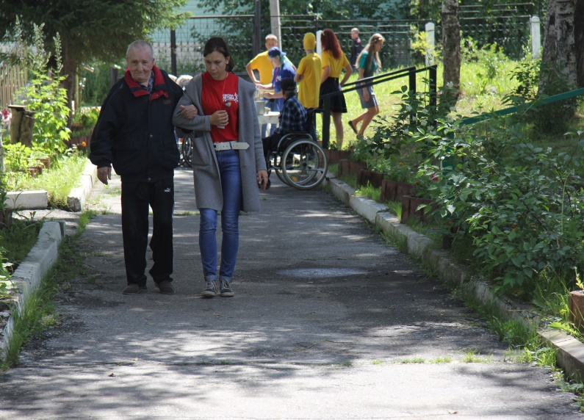
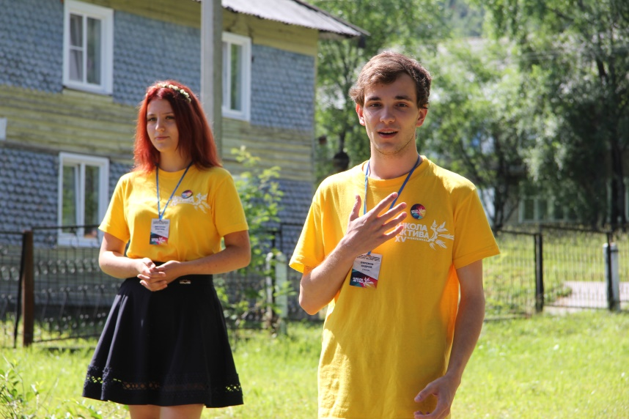
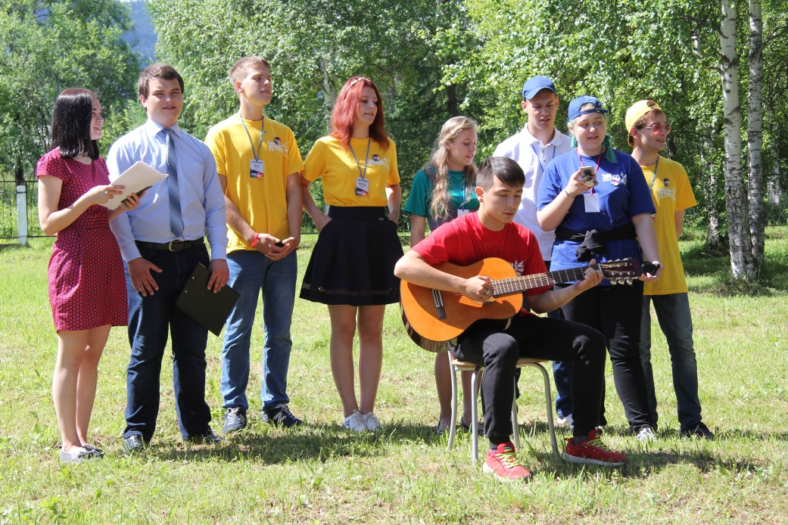
Процесс реализации проекта
Сопровождение

Slide 9
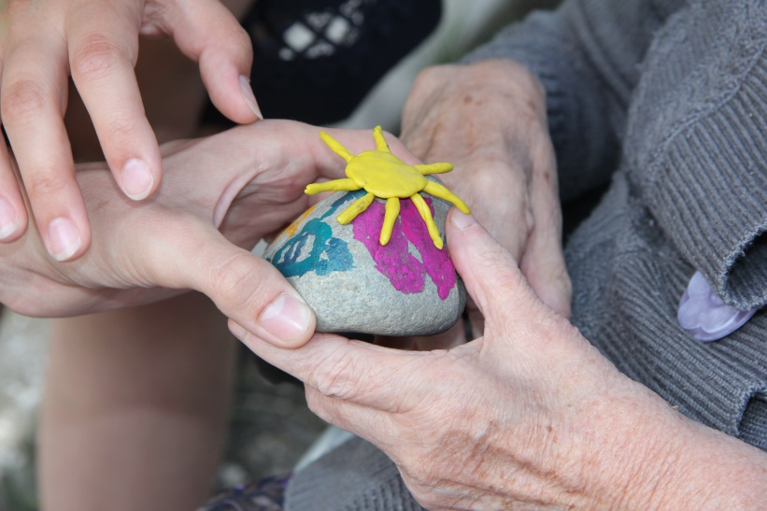
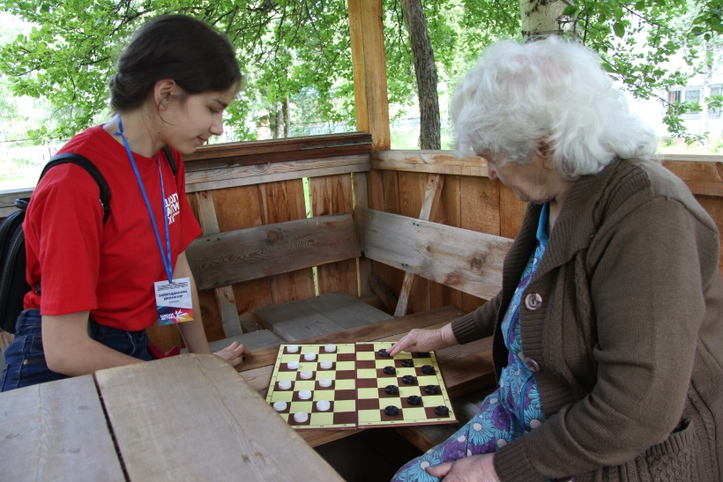
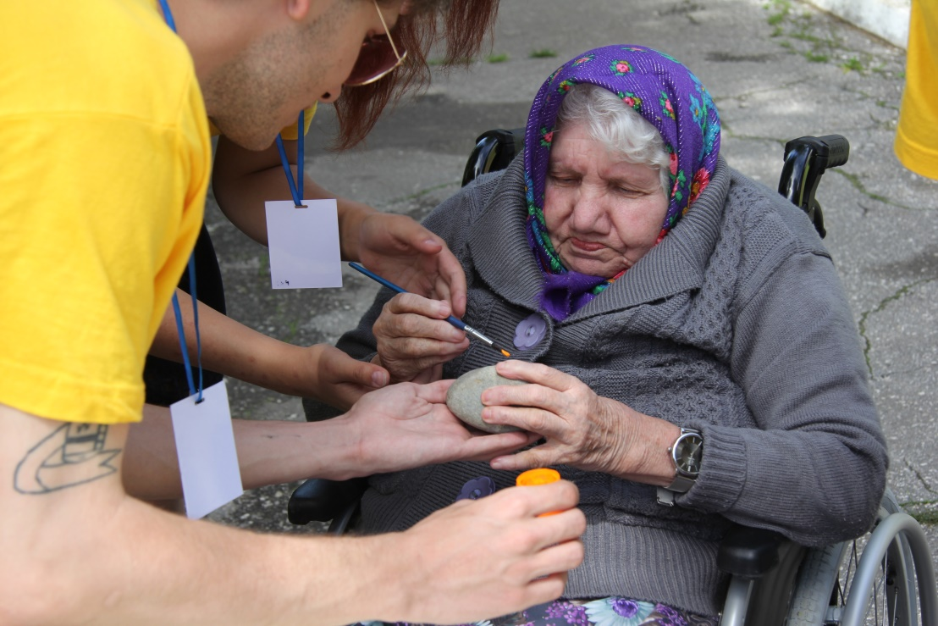
Процесс реализации проекта
Живое общение, проведение мастер-классов

Slide 10
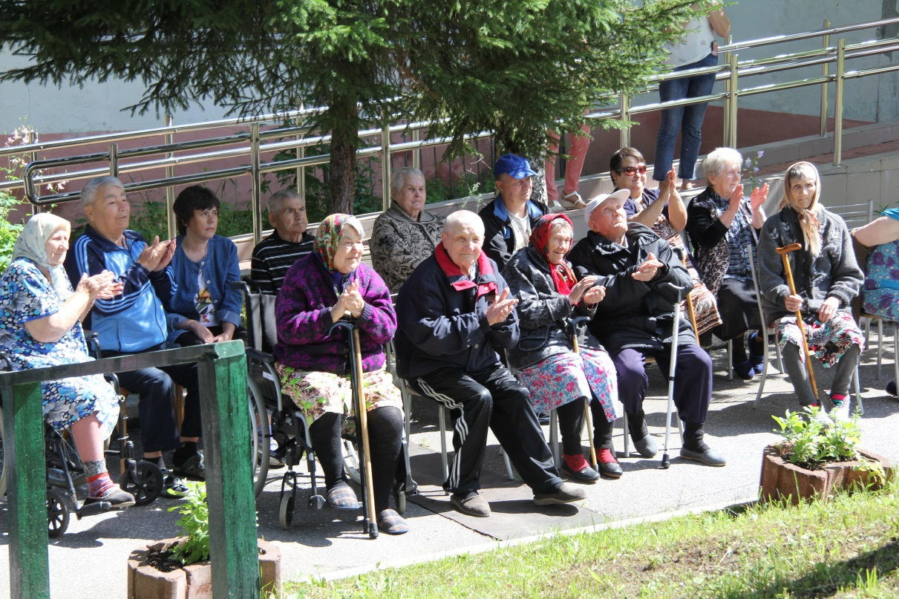
Показатели эффективности проекта
Количественные
На мероприятии присутствовало 15-20 пенсионеров
Качественные
Большинство пенсионеров осталась очень довольна

Slide 11
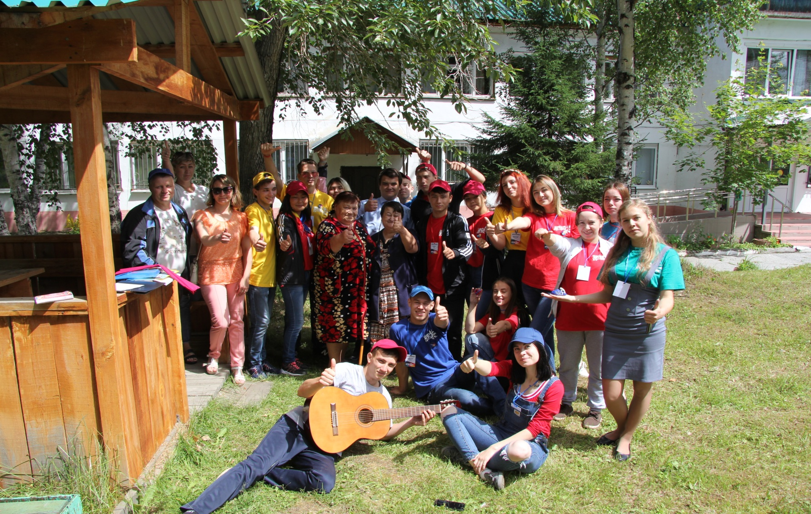
Результаты работы

Slide 12
Приглашаем к сотрудничеству:
Харина Алёна: 8(950)091-79-02
Коробов Владислав: 8(983)170-70-76
Ефремов Андрей: 8(904)150-42-39
Гольдапель Анна: 8(964)129-00-16
Викторова Кристина: 8(914)874-79-96
Иванов Никита: 8(983)247-52-58

